Slide 1
Curso 2
Tutoría Inicial
Tutor:
Nombre Nombre Apellido Apellido

Slide 2

Mi situación académica
Curso 2 de Tutorías – Sesión 2

Slide 3
Orden del día:
Rendimiento académico
- Autoanálisis del estudiante, situación académica.
- Metas para el segundo semestre.

Slide 4

Rendimiento académico
“Concepto complejo en sí mismo, se puede definir como el valor atribuido a los resultados de aprendizaje de los estudiantes universitarios en un área temática determinada comparado con el nivel de conocimientos esperado en sus pares” (Montero, et al., 2007).
Un estudiante con buen rendimiento académico es aquel que obtiene calificaciones positivas en los exámenes que debe rendir a lo largo de un ciclo.
El rendimiento es un indicador que refleja el progreso o el grado en que un estudiante demuestra su avance en la adquisición de conceptos y conocimientos.

Slide 5

Rendimiento académico
Da clic al video
FACTORES QUE INFLUYEN EN EL RENDIMIENTO ACADÉMICO

Slide 6
Actividad
1
El estudiante deberá tener el plan de estudios de su carrera de manera que pondrá la calificación de las materias cursadas en el semestre anterior, para analizar los factores que influyeron a su reprobación en alguna (s) materia(s) que cursó en el primer semestre (en caso de haber reprobado), asimismo identificará las acciones y conductas que le pueden ayudar a mejorar su aprendizaje y calificaciones.
Además de identificar en su plan de estudios la cantidad de:
a) Materias inscritas
b) Materias no inscritas o reprobadas en el primer semestre
*Considerar el avance en las materias de inglés y el estatus que tendría al llegar al 4to semestre para Inglés B1.
Página para consultar el plan de estudios ITSON: https://itson.mx/oferta/Paginas/ofertaacademica.aspx
Pasos para descargar plan de estudios…

Slide 7
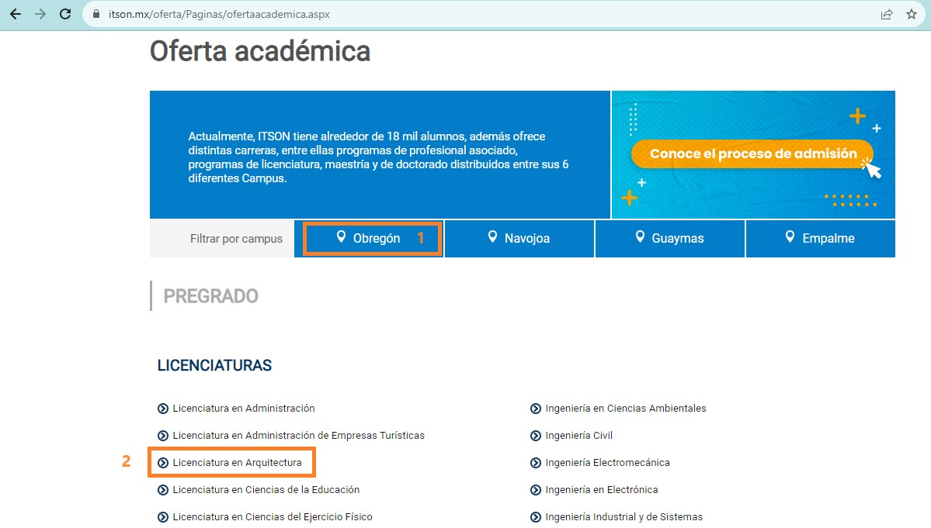
Pasos para descargar el plan de estudios, según mi carrera
Ingresar a oferta académica: https://itson.mx/oferta/Paginas/ofertaacademica.aspx
Paso 1: filtrar por campus al que perteneces.
Paso 2: elegir la carrera en la que estoy inscrito (a).

Slide 8
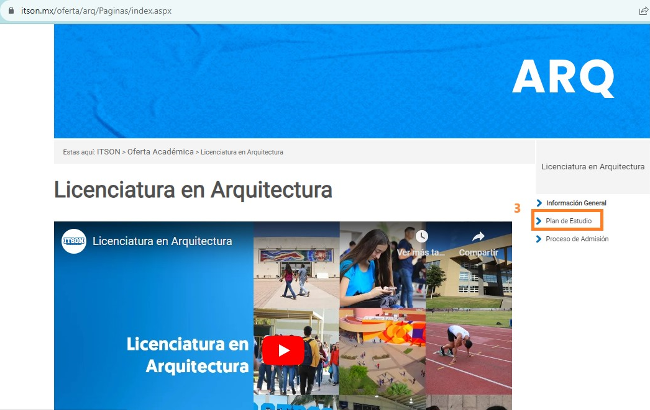
Pasos para descargar el plan de estudios, según mi carrera
Paso 3: Identifica donde diga:
“Plan de estudio” y da clic
Paso 4: dale clic en descargar.

Slide 9
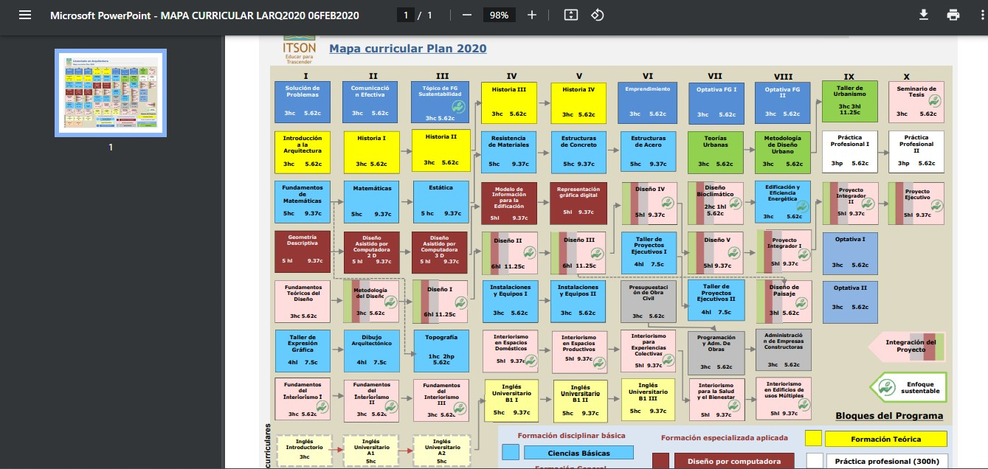
Pasos para descargar el plan de estudios, según mi carrera
Paso 5: dale clic en descargar y aparecerá de la siguiente forma.

Slide 10
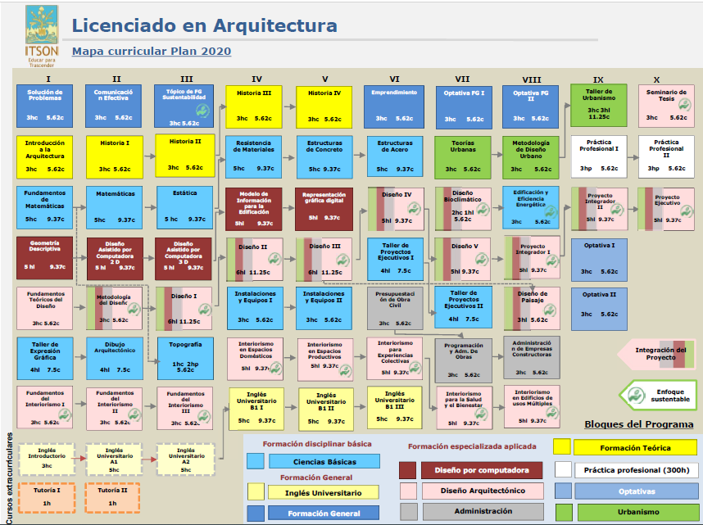
Ahora identificar las materias que cursaste el semestre anterior, así como si tuviste alguna reprobada.
9
10
Por ejemplo: en este plan de estudios, el estudiante, no reprobó. Sin embargo se puede identificar materias donde requiere esforzarse.
7
8
10
Algo de destacar: el estudiante, realizó su examen de ubicación al momento de ingresar a la universidad y acreditó el inglés introductorio con 10 y A1 con 9 lo que significa que puede avanzar de nivel.
9
9
10
9
A

Slide 11
Actividad
2
Aplica solo para estudiantes que hayan reprobado alguna (s) materia (s).
**En caso de que no hayas reprobado pasar a la actividad 3.**
Escribe en una hoja lo siguiente:
Menciona los factores que influyeron para que reprobaras, de mayor a menor importancia .
Enlista las acciones y conductas que te pueden llevar a aprobar las materias que se te hacen fáciles, pero puedes reprobar por falta de dedicación.
Enlista las acciones y conductas que te pueden llevar a aprobar las materias que se te hacen difíciles.
¿Qué tanto te comprometes a realizar lo que señalaste anteriormente para mejorar tu aprendizaje y tus calificaciones?.

Slide 12

Actividad
3
Metas para el segundo semestre:
Después de revisar el plan de estudios y analizar el logro o las mejoras a trabajar este semestre. El estudiante va a determinar las metas específicas, medibles y alcanzables, para su segundo semestre.
Escribe en una hoja/cuaderno lo siguiente:
Escribe tres metas que quieres lograr en este semestre:
Meta 1. Lo que quiero lograr es _____________ ¿para qué?____________ fecha ____________
Meta 2. Lo que quiero lograr es _____________ ¿para qué?____________ fecha ____________
Meta 3. Lo que quiero lograr es _____________ ¿para qué?____________ fecha ____________

Slide 13

Consejos para un adecuado aprovechamiento académico
01
Organizar el tiempo
Ser un estudiante productivo en el ámbito académico es un trabajo individual en el que deberás considerar algunos aspectos indispensables (Rendimiento académico: tips para ser productivo estudiando (2022).
Planificar los horarios es de vital importancia y una responsabilidad individual.
Es necesario organizarse y saber manejar las horas de dedicación en el estudio es clave para alcanzar un adecuado rendimiento académico.

Slide 14

Consejos para un adecuado aprovechamiento académico
02
Crea un espacio de estudio
Para maximizar tu rendimiento académico, procura que el sitio donde vas a estudiar:
Para fomentar una concentración durante el estudio se debe contar o crear un espacio donde sea idóneo para el estudiante.
Esté ordenado y equipado con mobiliario ergonómico.
Tenga buena ventilación, la temperatura correcta y una iluminación adecuada.
Sea tranquilo, silencioso y libre de distracciones.
Es decir, un espacio acomodado y preparado con todos los materiales que necesitarás.
Disponga de todo el material de estudio que vas a necesitar: libros, apuntes, herramientas para escribir, etc.
El propósito es que puedas realizar correctamente las tareas y sacar el máximo provecho de las horas invertidas.

Slide 15


Consejos para un adecuado aprovechamiento académico
Priorizar las asignaciones
Planifica y da momentos de descanso
03
04
No todas las asignaciones tienen el mismo peso o urgencia, así que debes saber priorizarlas.
Reposar y destinar tiempo a desconectar también es imprescindible para que el organismo descanse y el cerebro se relaje.
Jerarquizar las tareas te ayudará a organizarte y trabajar de forma ordenada, por lo que saldrá beneficiado tu rendimiento académico.
Tener descansos te permitirá recuperar energía y fuerza.
Haz un listado con todos los trabajos que tienes que hacer y tendrás un visión general y a que debes dedicarle más o menos tiempo.
NOTA: evita hacer muchas cosas a la vez, es mejor empezar una tarea y terminarla.
Si aprovechas las pausas, vas a ser más productivo cuando estés estudiando y, del mismo modo, absorberán mucho mejor toda la información que aprendas.

Slide 16


Consejos para un adecuado aprovechamiento académico
05
06
Comer bien
Técnicas de estudio
Facilitan la concentración, analizar y comprender los elementos del texto.
Entre más saludable y equilibrada sea la alimentación, mejor rendirás, tiene influencia directa en la memoria y concentración.
Redactar uno mismo los conceptos es una buena opción.
La información se absorbe mucho mejor cuando se extraen apuntes y anotaciones de un libro de texto.
Comer equilibrado va a dar la energía que necesitas para superar el día.
Aquello que escribes por ti mismo y comprendes es más fácil de recordar y, por tanto, de aprender.
Identifica que tipo de estrategias te pueden ser más útiles para mejorar tu aprendizaje.

Slide 17
Información de interés:
Montero, E., Villalobos, J. y Valverde, A. (2007). Factores institucionales, pedagógicos, psicosociales y sociodemográficos asociados al rendimiento académico en la Universidad de Costa Rica: Un análisis multinivel. RELIEVE, v. 13, n. 2, p. 215-234. www.uv.es/RELIEVE/v13n2/RELIEVEv13n2_5.htm
Rendimiento académico: tips para ser productivo estudiando (2022, 23 de mayo). Formación VEIGLER. https://veiglerformacion.com/mejorar-rendimiento-academico/
ITSON (2023) Oferta Académica. Instituto Tecnológico de Sonora. https://itson.mx/oferta/Paginas/ofertaacademica.aspx el 11 de diciembre de 2023.
Psi. Janie González (8 de diciembre de 2018). Factores que influyen en el rendimiento académico.
https://www.youtube.com/watch?v=YgMoBhilJmI

Slide 18

Michael Jordan.
“He fallado una y otra vez a lo largo de mi vida. Es por eso por lo que he tenido éxito”
“La motivación es lo que te pone en marcha, el hábito es lo que hace que sigas”
Jim Ryun.
¡Gracias!

